Slide 1
Apache Arrow

Slide 2
行业PPT模板http://www.1ppt.com/hangye/
数据工程
数据工程就是设计、构建和维护数据管道，将原始数据转换为用于分析和决策的有用信息。
能力
使用各种数据源、格式、系统和工具
要求
确保数据质量、可靠性和性能
挑战
如何处理不同数据格式和系统的异构性和复杂性

Slide 3
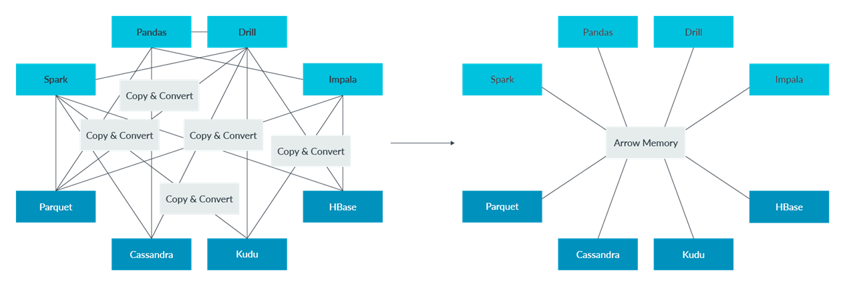
行业PPT模板http://www.1ppt.com/hangye/
Apache Arrow
使用多个项目系统进行协同工作来解决现实问题。
系统间进行数据格式转换（例如序列化和反序列化）将产生相当大的开销
高效列式数据交换的开放标准
定义磁盘所有数据加载到内存转换成Arrow的内存格式

Slide 4
行业PPT模板http://www.1ppt.com/hangye/
Apache Arrow
Apache Arrow 是一个内存分析开发平台。它包含一组使大数据系统能够快速处理和移动数据的技术。它为扁平和层次数据指定了一种标准化的独立于语言的列式内存格式，其组织方式是为了在现代硬件上进行高效的分析操作。
零拷贝共享内存和基于 RPC 的数据移动
读取和写入文件格式（例如 CSV、Apache ORC 和 Apache Parquet）
内存分析和查询处理

Slide 5
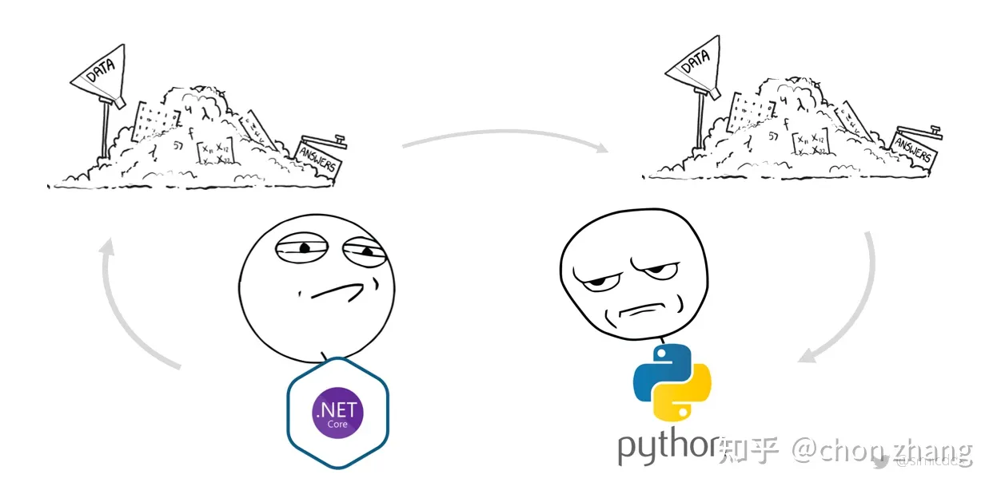
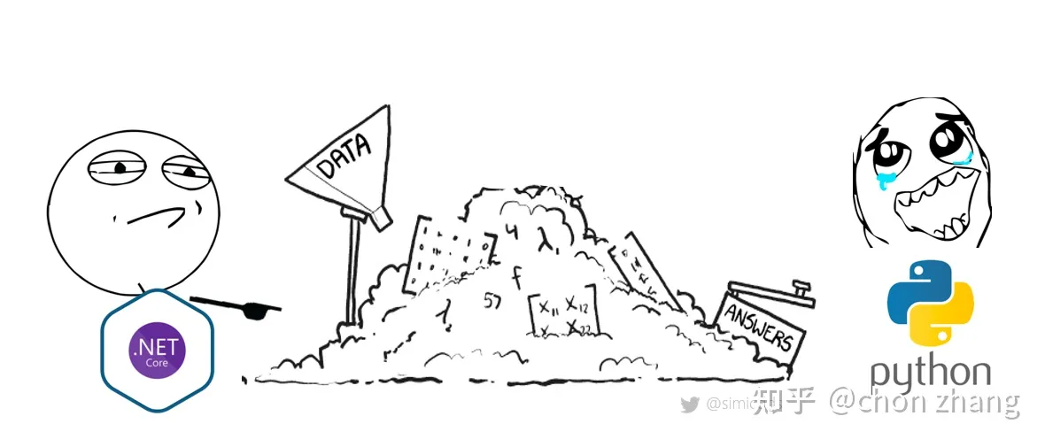
Apache Arrow — 零拷贝
如果.NET的库想要把数据传给Python以便进行数据分析，只能先以文件形式输出（例如：csv，json，Parquet等），然后使用python读入。读写（序列化/反序列化）的过程都耗时耗力，并且数据集越大，这两步花费的时间越久。
.NET指着一堆在内存里的数据给Python说：伙计，这是你的了。然后Python可以直接使用不用管它是哪里来的。是不是听起来很棒？

Slide 6
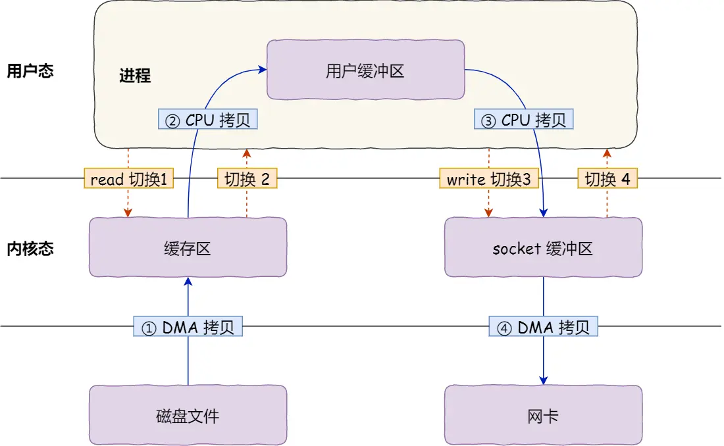
Apache Arrow — 零拷贝
read(file, tmp_buf, len);
write(socket, tmp_buf, len);
Step 1：把磁盘上的数据拷贝到操作系统内核的缓冲区
Step 2：把内核缓冲区的数据拷贝到用户的缓冲区里
Step 3：把用户缓冲区的数据拷贝到Socket内核缓冲区
Step 4：把内核缓冲区里的数据，拷贝到网卡的缓冲区

Slide 7
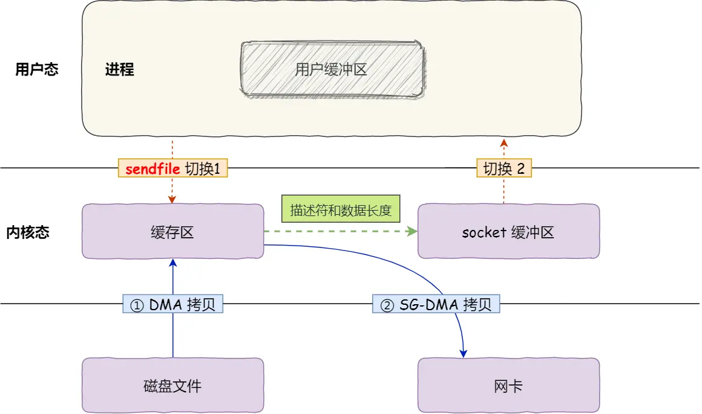
Apache Arrow — 零拷贝
零拷贝（Zero-copy）技术，因为我们没有在内存层面去拷贝数据，也就是说全程没有通过 CPU 来搬运数据，所有的数据都是通过 DMA 来进行传输的

Slide 8
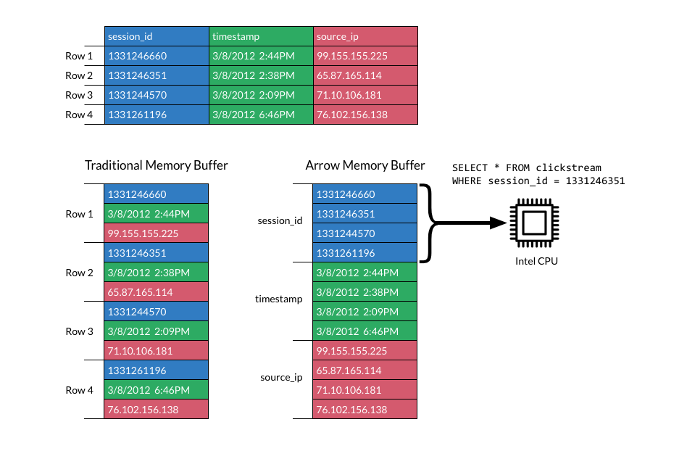
Apache Arrow — 列式内存

Slide 9
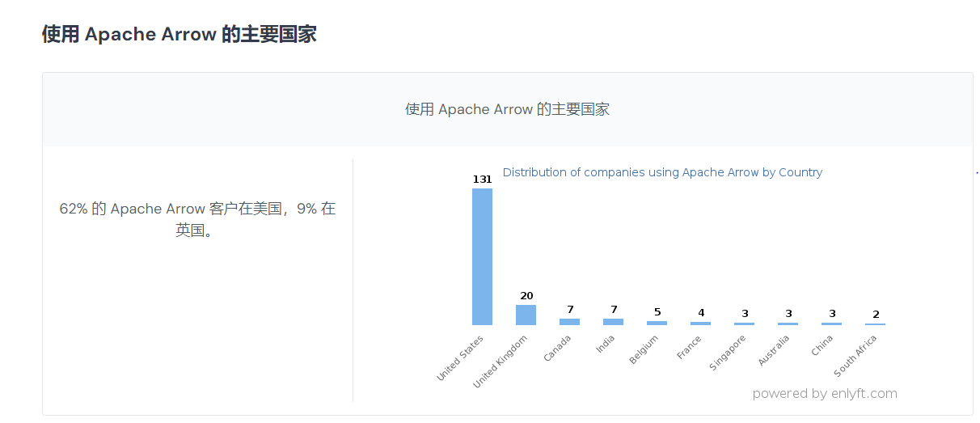
Apache Arrow

Slide 10
Thanks

